Slide 1




TRƯỜNG TIỂU HỌC HÙNG THẮNG
CHÀO MỪNG QUÝ THẦY CÔ
VỀ DỰ GIỜ THĂM LỚP
Môn Tiếng Việt lớp 3
ÔN TẬP CUỐI HỌC KÌ II (T1,2)
Giáo viên: Vũ Thị Thoan
Lớp: 3C

Slide 3
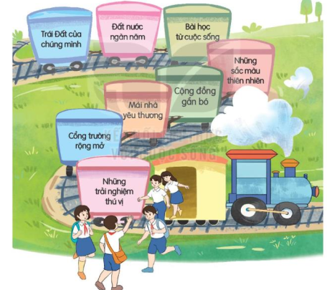
1..Bức tranh dưới đây cho em cho em biết điều gì?
Bức tranh cho em biết về các
chủ điểm em đã học trong năm học này.
Năm học này con được học tất cả bao nhiêu chủ điểm?
- ...8 chủ điểm

Slide 4
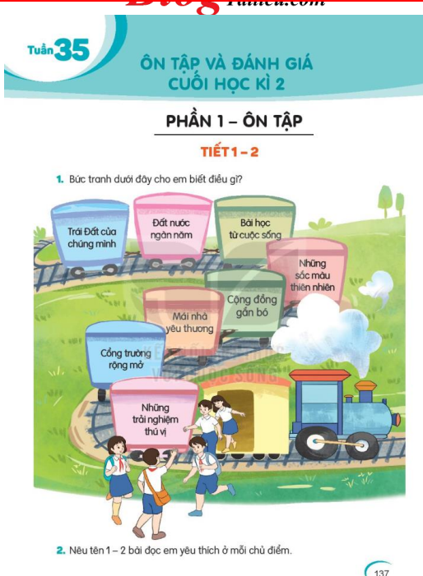
1..Bức tranh dưới đây cho em cho em biết điều gì?
Chủ điểm: Những sắc màu thiên nhiên gồm những bài đọc nào?
+ Bài 1: Bầu trời
+ Bài 2: Mưa
+ Bài 3: Cóc kiện trời
+ Bài 4: Những cái tên đáng yêu
+ Bài 5: Ngày hội rừng xanh
+ Bài 6: Cây gạo
+ Bài 7: Mặt trời xanh của tôi
+ Bài 8: Bầy voi rừng Trường Sơn
Hãy nêu tên các bài đọc trong mỗi chủ điểm? Con dựa vào đâu để biết được tên các bài đọc trong mỗi chủ điểm?
Con dựa vào mục lục sách để biết được tên của các bài đọc trong mỗi chủ điểm...

Slide 5
2. Nêu tên 1-2 bài đọc em yêu thích ở mỗi chủ điểm?
3. Đọc một bài em yêu thích và trả lời câu hỏi?
Bài đọc đó thuộc chủ điểm nào?
Bài đó viết về ai hoặc viết về sự vật gì?
Chi tiết nào trong bài khiến em thấy thú vị?
Ví dụ: + Bài bác sĩ Y-éc-xanh.
- Bài ở chủ điểm Trái Đất của chúng mình.
- Bài tập đọc viết về một bác sĩ .
- Em thấy chi tiết hay đó là khi ông nói: Trái Đất đích thực là ngôi nhà của chúng ta

Slide 6
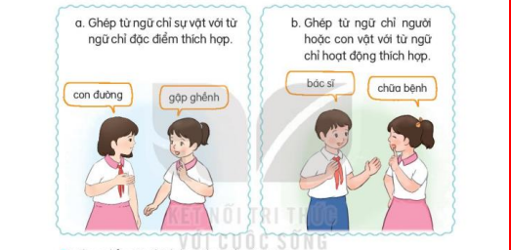
4. Trò chơi: Ghép từ ngữ để tạo câu:
Cách thực hiện: Bạn thứ nhất nêu từ ngữ chỉ sự vật, bạn thứ hai nêu từ ngữ chỉ đặc điểm hoặc hoạt động phù hợp.
Con sông | Uốn lượn
Hoa hồng | Ngào ngạt
Bầu trời | Xanh ngắt
Cô giáo | Giảng bài
Con chim | Hót líu lo
Bác nông dân | Cấy lúa

Slide 7
5. Chọn dấu câu thích hợp thay cho ô vuông
TƯỞNG TƯỢNG
Anh: - Sao em không uống thuốc đúng giờ thế
Em: - Thuốc đó đắng lắm
Anh: Hãy tưởng tượng thuốc rất ngọt Em sẽ uống dễ dàng
Em : Hay là anh cứ tưởng tượng em đã uống thuốc rồi , được không ạ
?
?
?
!
!
.
.
?
? Khi đọc câu truyện trên em thấy thế nào?
- Khi đọc câu truyện em thấy buồn cười.
? Tại sao em lại thấy buồn cười?
- Vì người em nói với người anh là tưởng tượng là em đã uống thuốc.

Slide 8
5. Chọn dấu câu thích hợp thay cho ô vuông
TƯỞNG TƯỢNG
Anh: - Sao em không uống thuốc đúng giờ thế
Em: - Thuốc đó đắng lắm
Anh: Hãy tưởng tượng thuốc rất ngọt Em sẽ uống dễ dàng
Em : Hay là anh cứ tưởng tượng em đã uống thuốc rồi , được không ạ
?
!
?
.
!
?
.
6. Tìm câu kể, câu hỏi, câu cảm , câu khiến trong câu chuyện vui trên?
Em sẽ uống dễ dàng.- câu kể
Sao em không uống thuốc đúng giờ thế? -câu hỏi
Hay là anh cứ tưởng tượng em đã uống thuốc rồi , được không ạ?- câu hỏi
Thuốc đó đắng lắm!- câu cảm
Hãy tưởng tượng thuốc rất ngọt! -câu khiến

Slide 9

XIN CHÂN THÀNH CẢM ƠN
QUÝ THẦY CÔ GIÁO VÀ CÁC EM
Notes:
9

